Slide 1
Тема проекта:
Социальное воспитание детей дошкольного возраста средствами полисюжетной игровой деятельности
Муниципальное автономное дошкольное образовательное учреждение муниципального образования город Краснодар «Детский сад комбинированного вида № 178 «Солнечный круг»
Руководитель проекта:
Кузьмина Наталья Эдуардовна,
заведующий МАДОУ МО г. Краснодар «Детский сад № 178 «Солнечный круг»
МАДОУ № 178 Слайд 1

Slide 2
Инновационность
Цель
Разработка системы социального воспитания дошкольников с использованием технологии игровой полисюжетной деятельности
Создание и апробация технологии социального воспитания,
включающей интерактивные занятия с дошкольником, микроигры, режиссерские игры и полисюжетную игру
МАДОУ № 178 Слайд 2

Slide 3
Технология социального воспитания
1 этап
ПРОВЕДЕНИЕ ОБУЧАЮЩИХ ЗАНЯТИЙ
2 этап
ПРОВЕДЕНИЕ МИКРОИГР, НАПРАВЛЕННЫХ НА ОСОЗНАНИЕ ПОЛУЧЕННЫХ СОЦИАЛЬНЫХ ЗНАНИЙ
3 этап
ПРОВЕДЕНИЕ ПОЛИСЮЖЕТНОЙ ИГРЫ
4 этап
СВОБОДНАЯ ИГРОВАЯ ДЕЯТЕЛЬНОСТЬ
МАДОУ № 178 Слайд 3

Slide 4
Структура социального воспитания по областям
БЕЗОПАСНОСТЬ
ТРУД
СОЦИАЛЬНЫЕ ОБЛАСТИ
ЗДОРОВЬЕ
ДОСУГ
МАДОУ № 178 Слайд 3

Slide 5
Результаты инновационной деятельности
Ссылка
МАДОУ № 178 Слайд 4

Slide 6
Результаты инновационной деятельности
МАДОУ № 178 Слайд 5

Slide 7
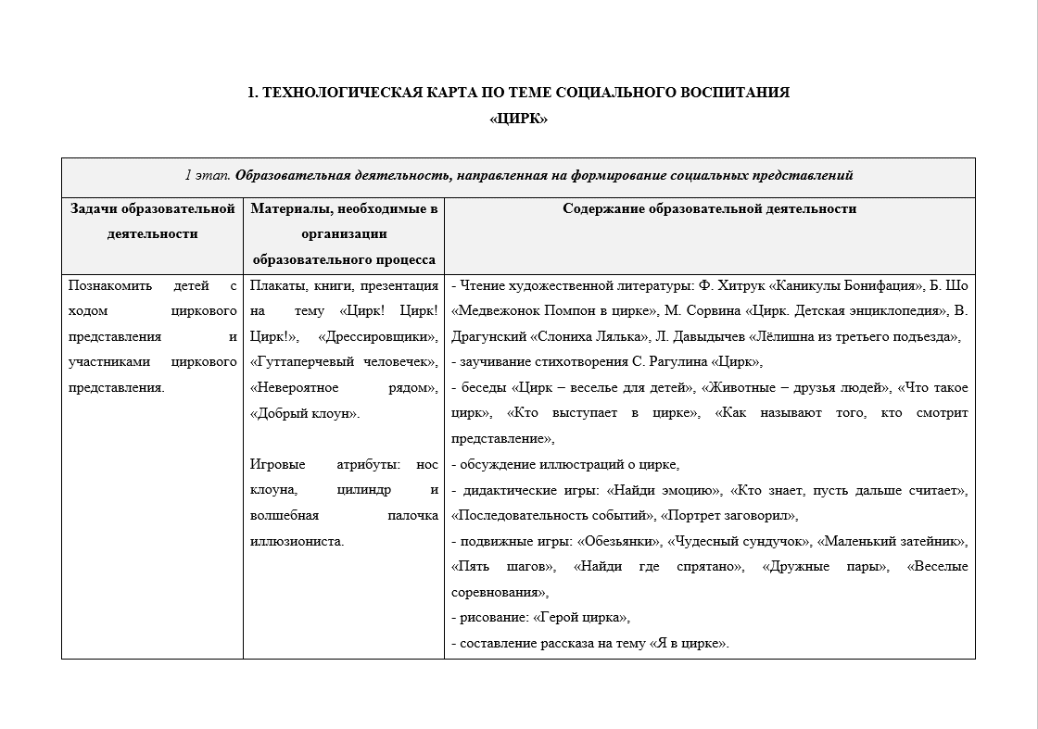
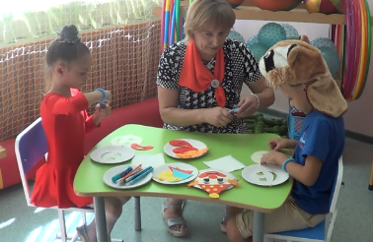
Структура технологической карты
чтение художественной литературы;
заучивание стихотворения;
беседы;
обсуждение иллюстраций;
дидактические игры;
подвижные игры;
рисование;
составление рассказов.
Познакомить детей с ходом циркового представления и участниками циркового представления.
МАДОУ № 178 Слайд 6

Slide 8
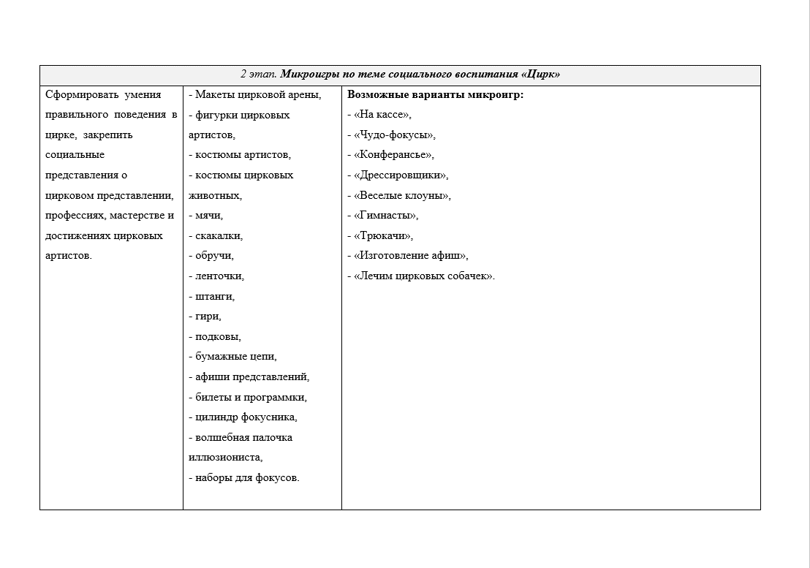
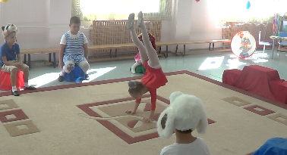
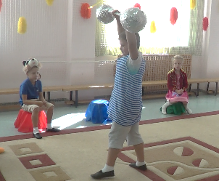
Структура технологической карты
Сформировать умения правильного поведения в цирке, закрепить социальные представления о цирковом представлении, профессиях, мастерстве и достижениях цирковых артистов.
Микроигры:
«На кассе»;
«Чудо-фокусы»;
«Конферансье»;
«Дрессировщики»;
«Веселые клоуны»;
«Гимнасты»;
«Трюкачи».
МАДОУ № 178 Слайд 7

Slide 9
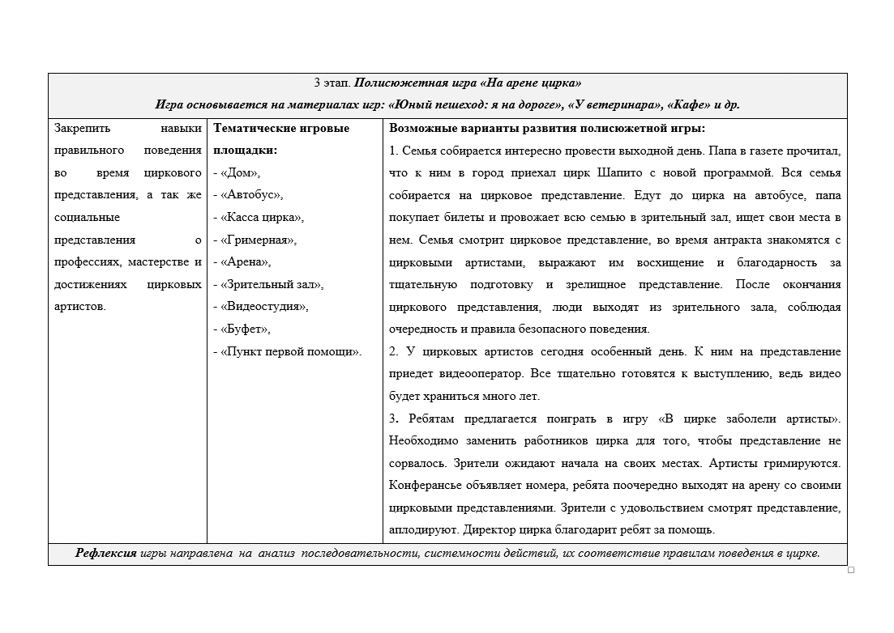
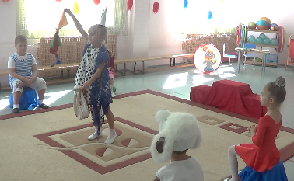
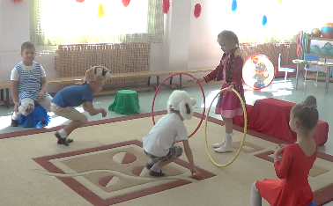
Структура технологической карты
Тематические игровые площадки:
«Дом»;
«Автобус»;
«Касса цирка»;
«Гримерная»;
«Арена»;
«Зрительный зал»;
«Видеостудия»;
«Буфет»;
«Пункт первой помощи».
Закрепить навыки правильного поведения в цирке, а так же социальные представления о цирковом представлении, профессиях, мастерстве и достижениях цирковых артистов.
МАДОУ № 178 Слайд 8

Slide 10
Образовательно-игровые комплексы
Семья и дом
Супермаркеты и магазины
Ателье и почта
Поликлиники и больницы
Детский сад
Кино и театры
Стадионы и спортивные площадки
Полиция и МЧС
МАДОУ № 178 Слайд 9

Slide 11
Результаты диагностического мониторинга
МАДОУ № 178 Слайд 10

Slide 12
Диссеминация и апробация результатов деятельности
МБДОУ МО г. Краснодар «Центр развития ребенка – детский сад № 115»
МАДОУ «Детский сад № 10 «Березка» МО Староминский район
МБДОУ МО г. Краснодар «Центр развития ребенка – детский сад № 100»
МБДОУ МО г. Краснодар «Центр развития ребенка – детский сад № 201
«Планета детства»
МДОУ детский сад комбинированного вида № 67
г. Сочи
МАДОУ МО г. Краснодар «Центр развития ребенка-детский сад № 200»
МАДОУ МО г. Краснодар «Детский сад
№ 178 «Солнечный круг»
МАДОУ МО г. Краснодар «Детский сад № 113»
МБДОУ МО г. Краснодар «Детский сад № 123»
МБДОУ МО г. Краснодар «Детский сад № 202»
МАДОУ МО г. Краснодар «Центр – детский сад № 181»
МБДОУ МО г. Краснодар «Детский сад № 85»
МАДОУ № 178 Слайд 11

Slide 13
Тема проекта:
Социальное воспитание детей дошкольного возраста средствами полисюжетной игровой деятельности
Муниципальное автономное дошкольное образовательное учреждение муниципального образования город Краснодар «Детский сад комбинированного вида № 178 «Солнечный круг»
Руководитель проекта:
Кузьмина Наталья Эдуардовна,
заведующий МАДОУ МО г. Краснодар «Детский сад № 178 «Солнечный круг»
МАДОУ № 178 Слайд 12

